Slide 1
Orgasmus
Schwanger-
schaft

Slide 2
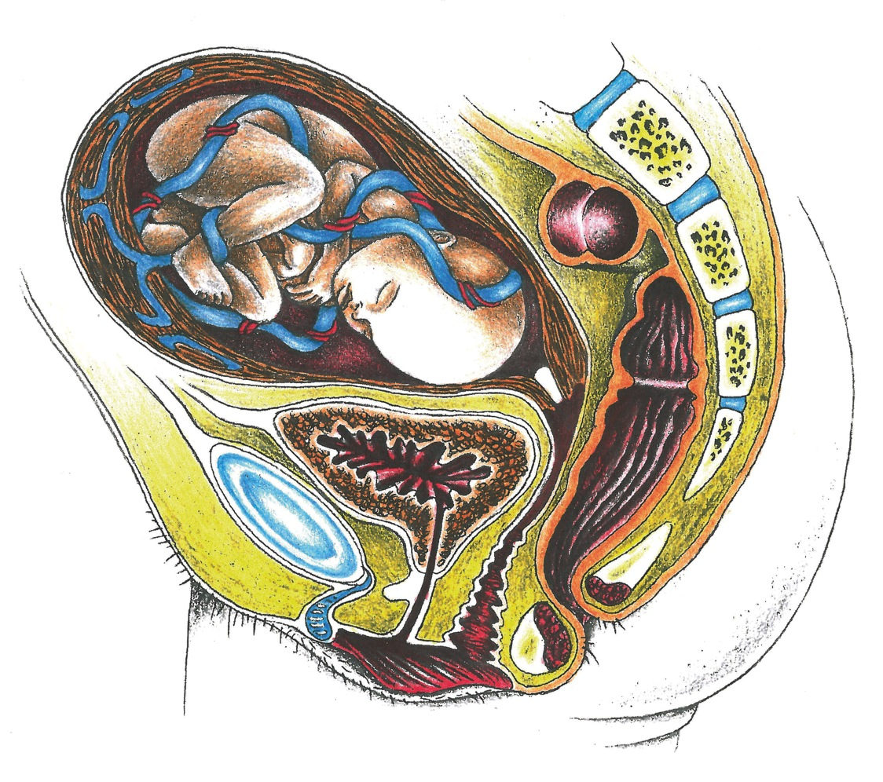
Schwangerschaft

Slide 3
Befruchtung

Slide 4
Die 1. Woche der Schwangerschaft

Slide 5
Embryo

Slide 6
Schreie während Ultraschall-Untersuchung
1. Baby

Slide 7
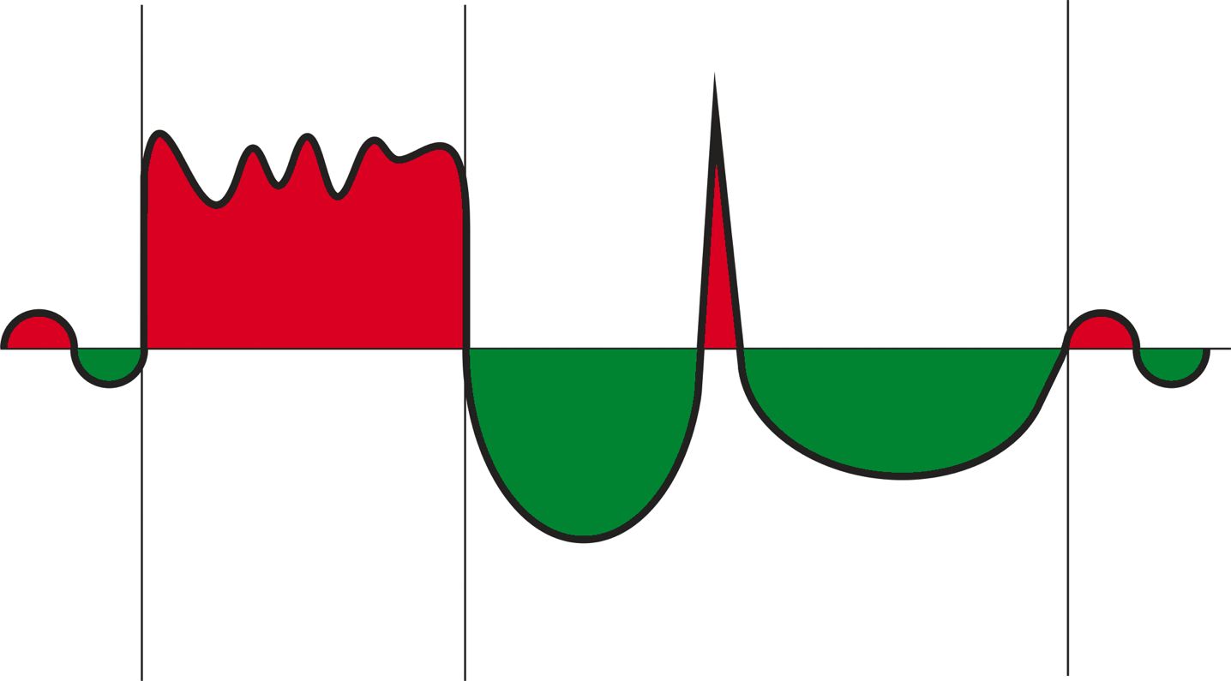
Orgasmus = „Epi-Krise“

Slide 8
Geburt = „Epi-Krise“

Slide 9
Erste 2-3 Monate der Schwangerschaft
Sympathikoton
betont

Slide 10
Restliche Schwangerschaft
Parasympathisch
betont

Slide 11
Geburt = Epi-Krise

